Slide 1


Slide 2



Slide 3

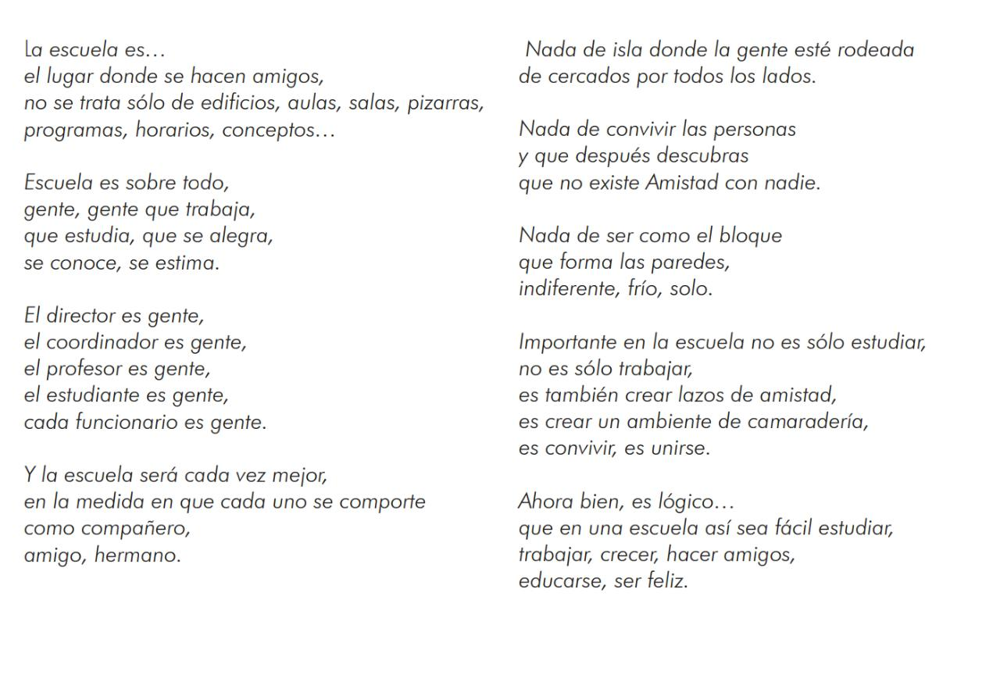
LA ESCUELA ES…….

Slide 4
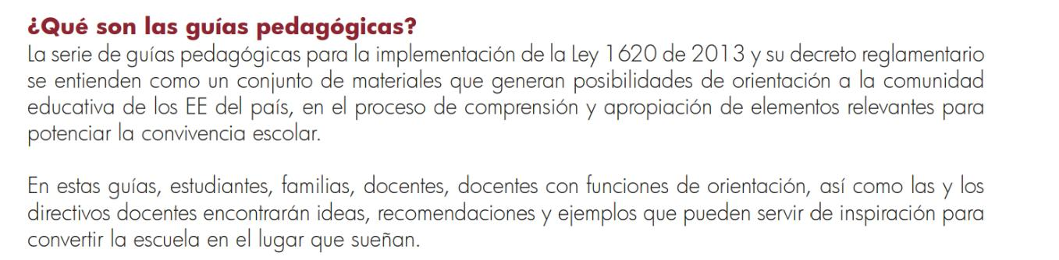
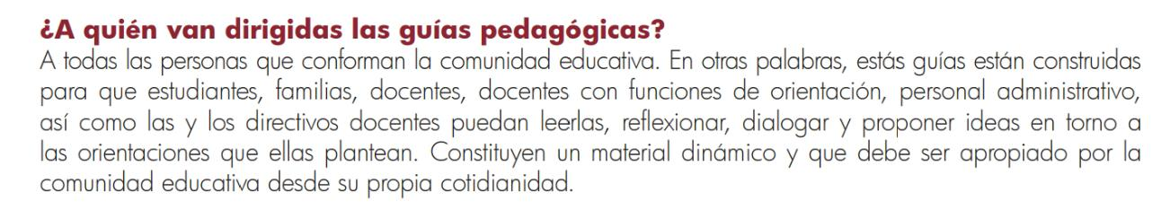

Slide 5
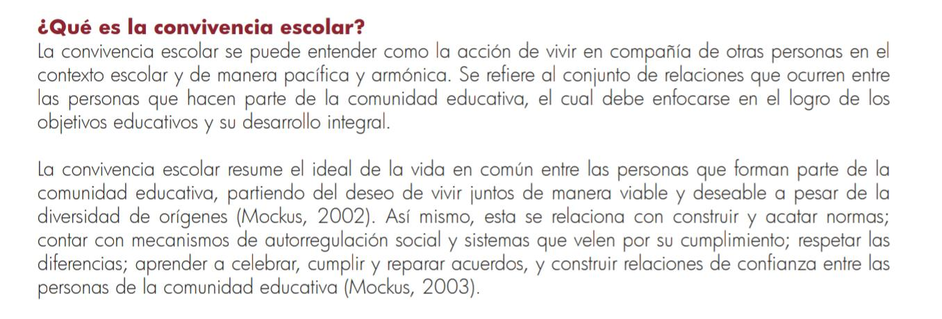

Slide 6
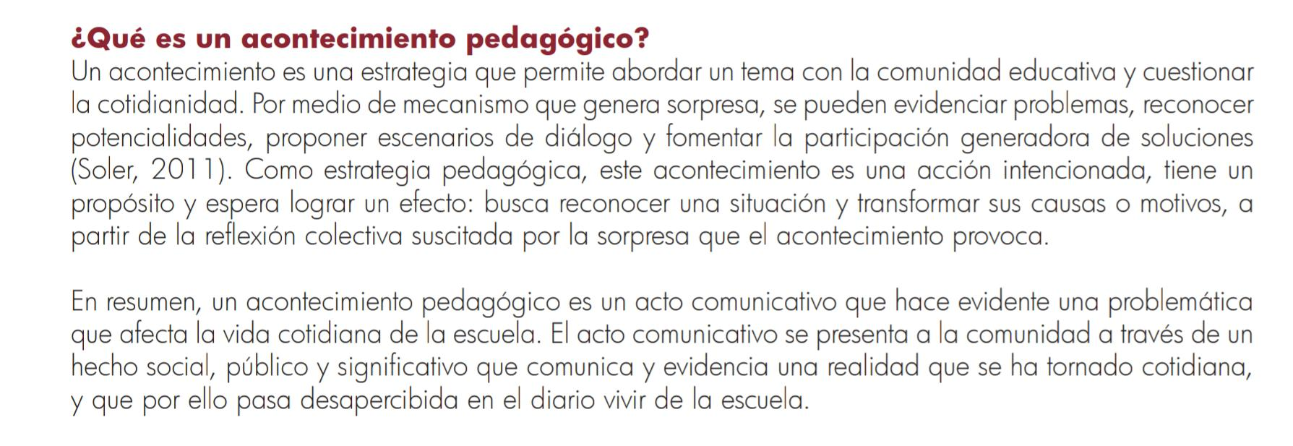

Slide 7
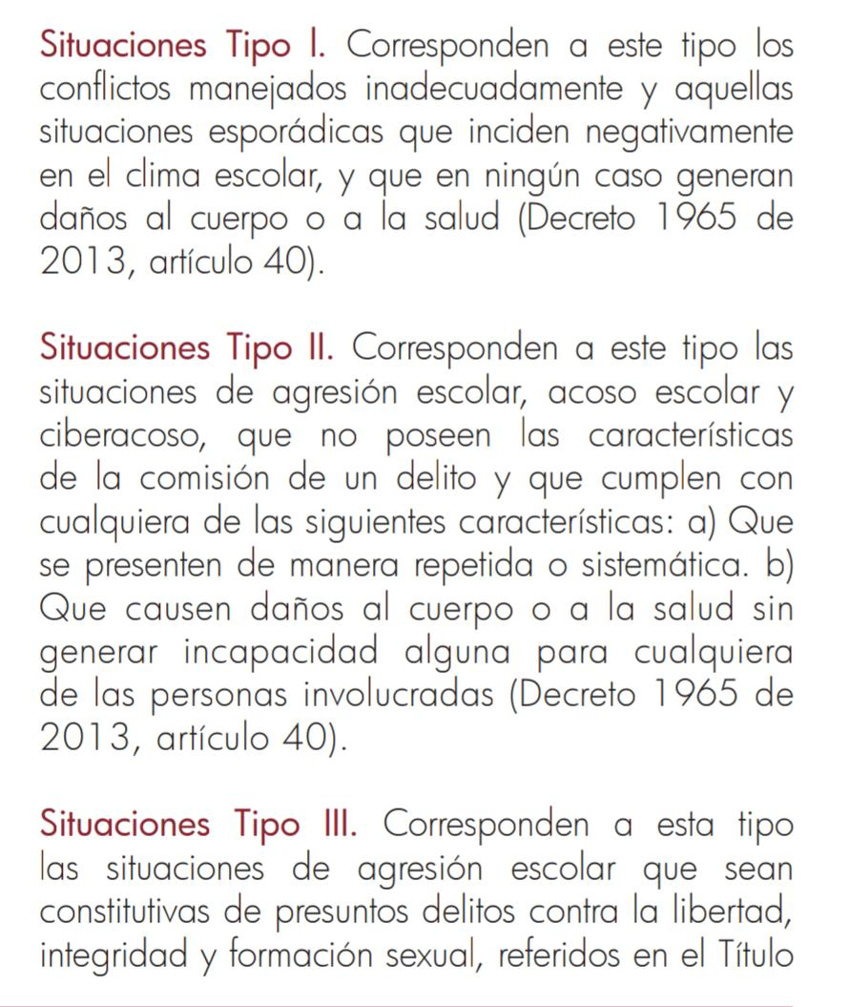
CATEGORIZACIÓN

Slide 8
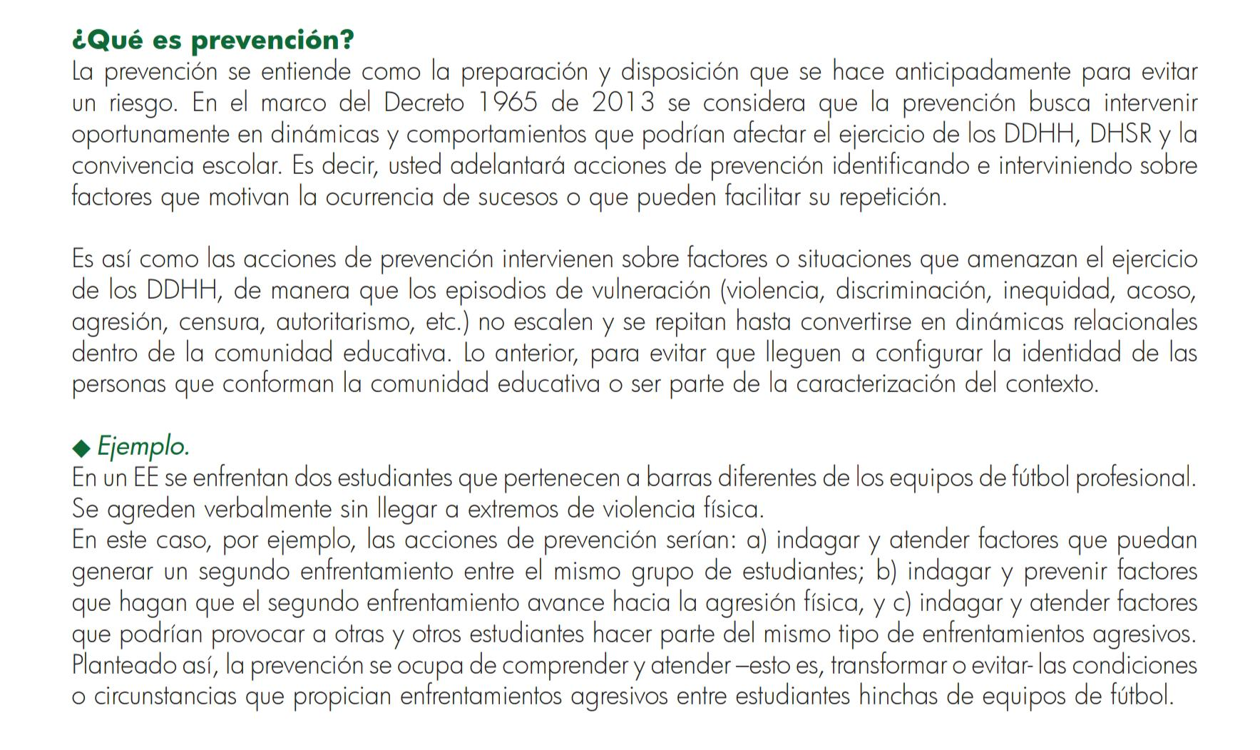
DDHH: Derechos Humanos
DHSR: Derechos humanos, sexuales y reproductivos

Slide 9
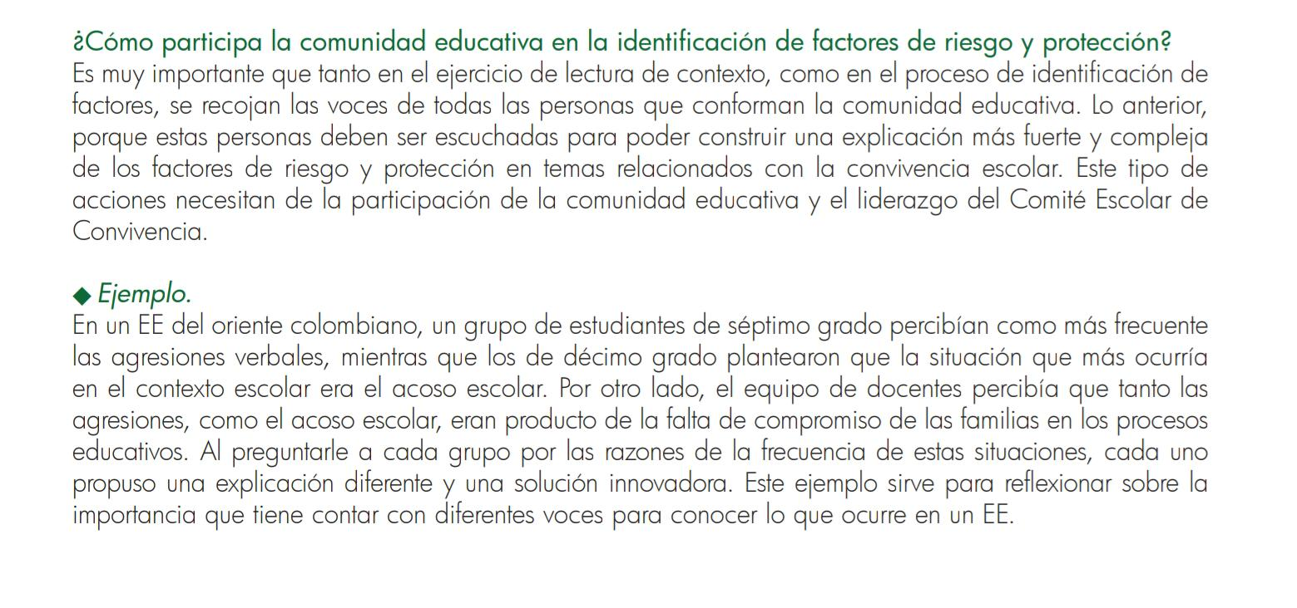

Slide 10
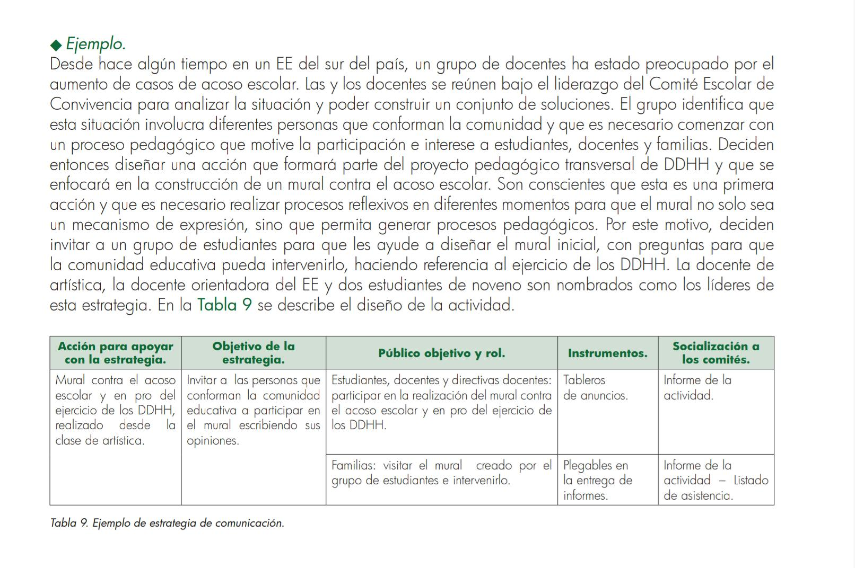

Slide 11
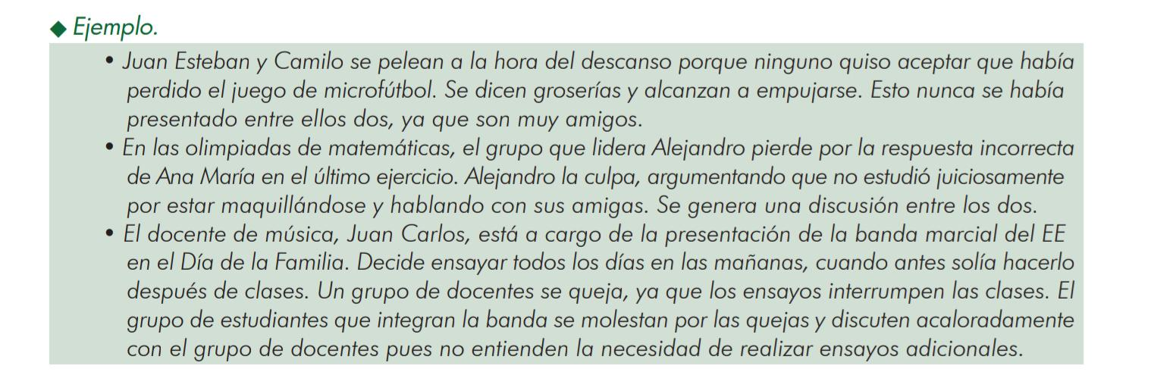
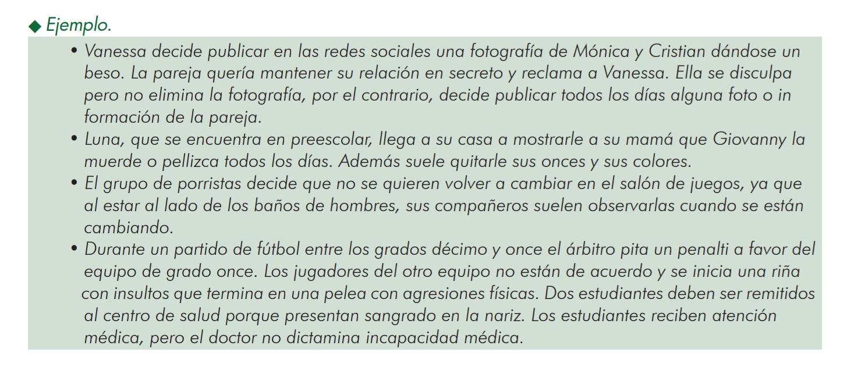

Slide 12
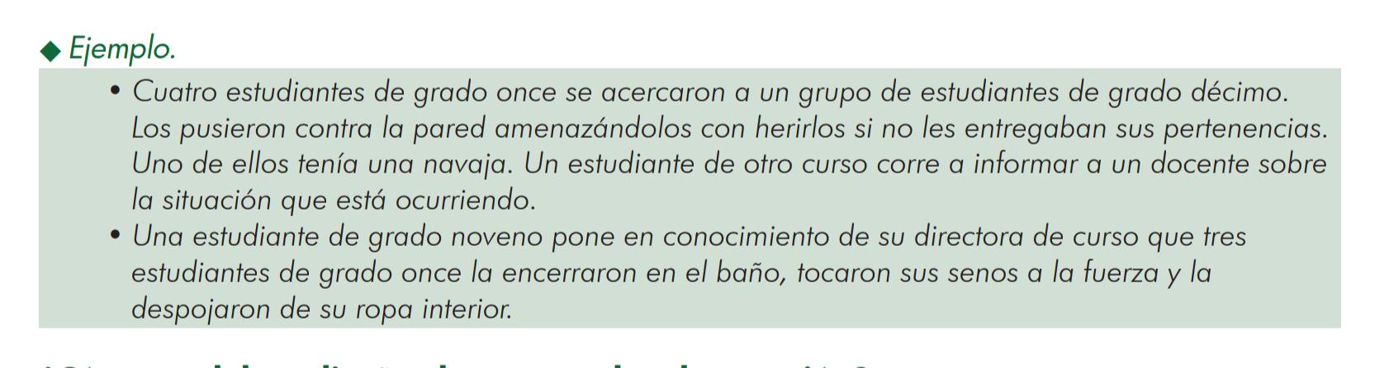

Slide 13
En la reunión de la comisión de evaluación y promoción de tercer periodo, se analiza el caso de un estudiante con discapacidad cognitiva diagnóstica que se encuentra priorizado bajo el Plan Individual de Ajustes Razonables (PIAR). El docente de física presenta un reporte donde el estudiante obtuvo una calificación de 1.8/5.0 en el examen acumulativo escrito. El docente argumenta en la reunión: Modificar los criterios de evaluación o la nota para este estudiante sería una injusticia con el resto del grupo que sí se esforzó y estudió. Para garantizar la igualdad, él debe presentar el mismo examen de recuperación que sus compañeros.Teniendo en cuenta las directrices de la educación Inclusiva y los principios de la evaluación formativa, la postura que debe asumir la comisión frente a la situación descrita es:
✋🏼A. Someter a votación entre los docentes de la comisión si se le otorga una nota aprobatoria mínima por motivos humanitarios, respetando la decisión democrática de la mayoría.🤝🏼
B. Respaldar la autonomía escolar y la libertad de cátedra del docente de física, exigiendo al estudiante que presente la recuperación estándar para no vulnerar el principio de igualdad en el aula.✍🏼
C. Solicitar de manera prioritaria un nuevo dictamen neuropsicológico actualizado a la EPS del menor para verificar si el diagnóstico sigue vigente antes de realizar cualquier modificación en el sistema de calificaciones del área.🫵🏼
D. Rechazar la propuesta del docente y exigirle el rediseño de las evidencias de aprendizaje a través de instrumentos alternativos basados en las metas fijadas en el PIAR del estudiante, evaluando sus ritmos reales de aprendizaje.

Slide 14
A través de las redes sociales institucionales, un docente se entera de que un grupo de estudiantes de grado undécimo creó un perfil falso para realizar ciberbullying (violencia escolar Tipo II), difundiendo memes denigrantes sobre la orientación sexual de un compañero de noveno. Al día siguiente, el padre de la víctima se presenta en el colegio furioso, exigiendo la expulsión inmediata de los creadores del perfil y amenazando con denunciar al colegio ante la Fiscalía y los medios de comunicación si no se toman medidas severas esa misma mañana. El rector se encuentra fuera de la institución en una comisión de servicios.
Frente a la presión del padre de familia y la ausencia del rector, ¿cuál es la acción inmediata y procedimentalmente correcta que debe liderar el equipo docente/coordinación?
😠A. Expulsar provisionalmente a los estudiantes implicados de forma inmediata para calmar al acudiente, evitar el escándalo mediático y salvaguardar el buen nombre de la institución.
🧐B. Citar de urgencia esa misma mañana a una mesa de conciliación entre el padre de la víctima y los padres de los presuntos agresores para firmar un acta de compromiso y restablecer la convivencia.
🤓C. Activar el protocolo de la Ruta de Atención Integral, garantizar la protección y el apoyo socioemocional a la víctima, reportar el caso al Comité de Convivencia Escolar y remitir el informe para iniciar el debido proceso disciplinario.
🐸D. Informar al acudiente que, dado que el hecho ocurrió en redes sociales privadas y fuera de la jornada escolar, la institución no tiene competencia legal directa, por lo que debe interponer la denuncia ante la Policía de Infancia y Adolescencia.

Slide 15
ACTIVIDAD GRUPAL
. Identificar cuales son los factores de riesgo que afectan a nuestra Institución Educativa.
. Buscar estrategias que podrían mitigar estos factores de riesgo.
. Desde la experiencia que tienen como docentes de aula organizar un plan de sana convivencia a desarrollar para el año escolar 2026.

